Slide 1
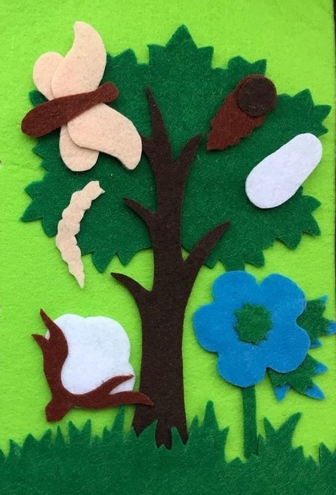
ГКОУ УР «СОШ №4 с ОВЗ» Дидактическое пособие «История одежды» Автор: учитель высшей квалификационной категории Горохова Н. Е.

Slide 2
Цель: развитие познавательных способностей и сенсомоторных навыков у детей.
Задачи:
- формировать умения определять времена года;
- развивать познавательные способности детей, интерес, любознательность, воображение и творческую активность;
- развивать речь, словарный запас;
- учить узнавать и называть фигуры;
- закреплять навыки ориентировку в пространстве;
развивать мелкую моторику пальцев рук, фантазию, чувство вкуса, эстетическое восприятие;
создание условий для развития положительных эмоций.

Slide 3
Дидактические игры и полифункциональные пособия из фетра позволяют развить сенсомоторную сферу, словесно-логическое мышление, дают возможность скорректировать речевые и тактильные восприятия, внимание, восприятие, развивать творческие способности детей.

Slide 4
Почему фетр?
Первое, это то, что игры из фетра ввиду их экологичности можно использовать практически с рождения, так как этот материал нетоксичый и гипоаллергенный. Фетр (от франц. feutre - войлок) - особенный нетканый материал, изготовленный способом валяния пуха, шерсти и меха. Именно поэтому он не осыпается и очень удобен.

Slide 5
Дидактическая игра «История одежды»
Описание игры: Пособие представляет собой книгу, состоящую из 8 мягких съемных страниц, изготовленных из ткани и фетра. Включает в себя съёмные детали, которые ребенок сам может перемещать в нужное поле. Детали имеют крепления в виде6 липучки.

Slide 6
Играя, ребенок учится осязанию, восприятию и усваивает все сенсорные эталоны: учится сопоставлять, сравнивать, устанавливать закономерности, принимать самостоятельное решение.

Slide 7
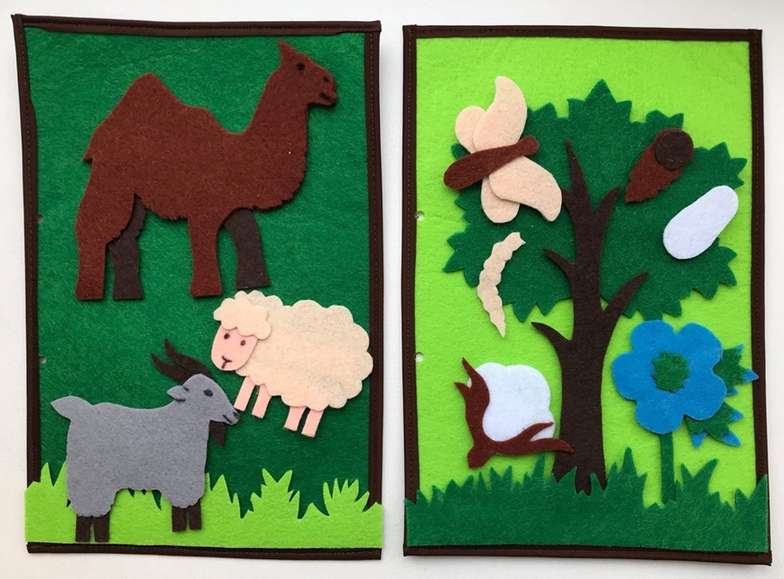
«Происхождение волокон»
Формирование знаний происхождения натуральных волокон (животные и растительные)

Slide 8
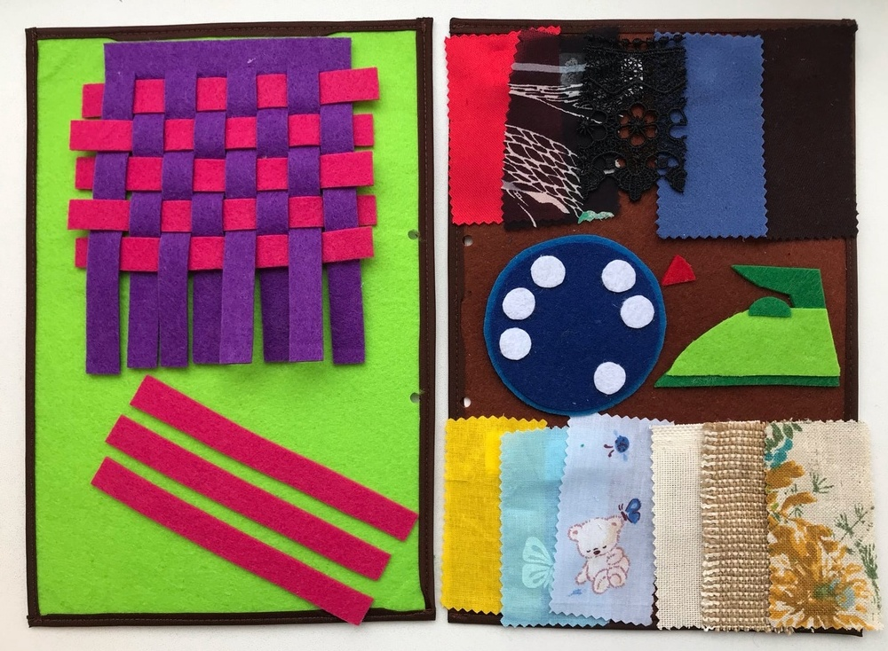
«Ткачество. Свойства тканей. Правила утюжки»
Дети самостоятельно изготавливают полотно, переплетая полоски фетра между собой.
Определяют ткань по внешним признакам и наощупь, изучают терморегулятор утюга и его регулировку.

Slide 9
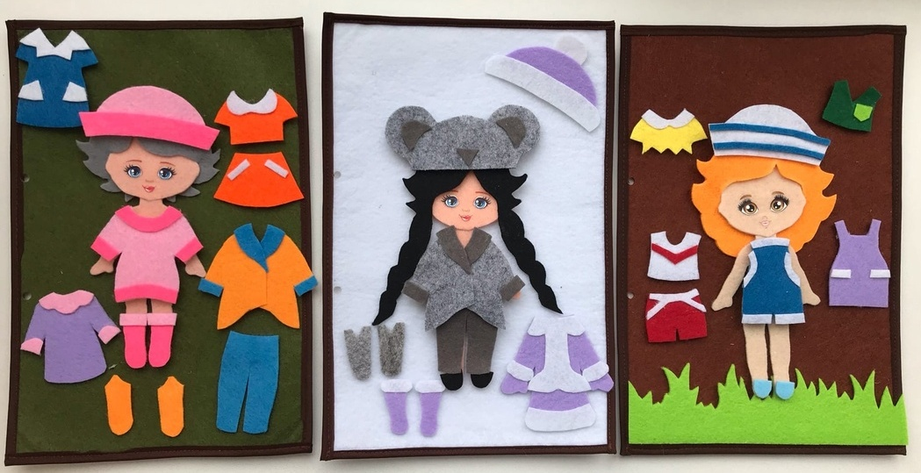
Игра «Оденем куклу на прогулку» Взрослый предлагает ребенку одеть куклу по сезону, для разных ситуаций (на прогулку, на праздник и т. д.)

Slide 10
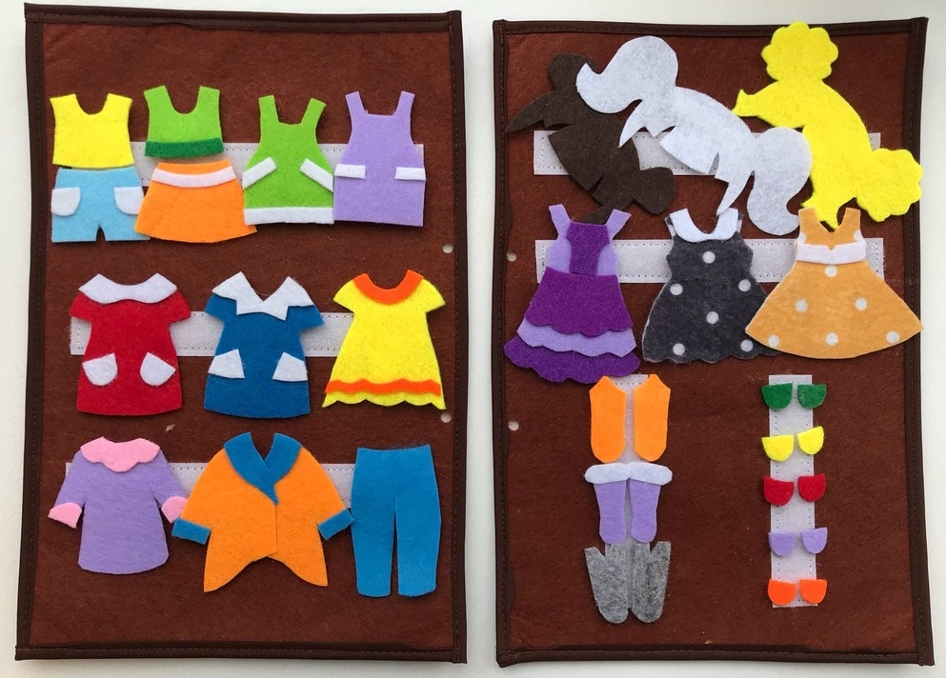
«Помоги кукле сложить одежду»
Необходимо сложить одежду в шкафчик. Каждая вещь должна лежать на своём месте.

Slide 11
Использование игры «История одежды»», по моим предположениям, способствует:
- повышению мотивации и созданию положительного, эмоционального фона у воспитанников;
- активизации когнитивных процессов (мышления, внимания, восприятия, памяти);
- развитию усидчивости, мелкой моторики и пространственных представлений.
- развитию творчества, фантазии.

Slide 12
Ценность состоит в возможности применения педагогом данного игрового пособия в процессе организации воспитательно-образовательного процесса с детьми по многим лексическим темам, а также в создании условий для знакомства ребенка с волокнами, тканями и одеждой.

Slide 13
Спасибо за внимание!

